Slide 1
İKLİM VE HAVA HAREKETLERİ
HAZIRLAYAN
MEHMET BİRİŞİK

Slide 2
İKLİM ve HAVA OLAYLARI
Hava olaylarının nedeni sıcaklık, basınç ve nem(havadaki su buharı)dır.
Hava olaylarının temel sebebi hava sıcaklığındaki değişmelerden kaynaklanan basınç farklılıklarıdır.
Hava sıcaklığını termometre ile
Hava basıncını barometre ile
Havadaki nemi hidrometre(nemölçer) ile ölçeriz.

Slide 3
HAVA OLAYLARI
Hava Olayı: Dar bir alanda, kısa süre içinde görülen atmosfer olayına hava olayı denir.
Hava olaylarından bazıları rüzgâr, yağmur, dolu, sis ve kırağıdır.
Hava olayları bazen günlerce aynı kalabileceği gibi bir kaç saat içinde de değişebilir.

Slide 4
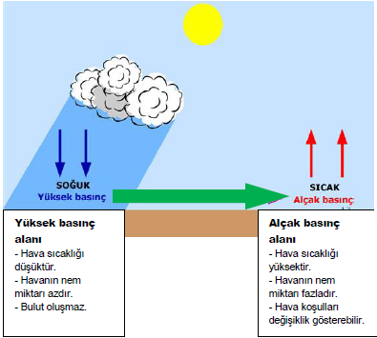
Alçak Basınç Alanı: Sıcaklığın yüksek olduğu bölgelerde moleküller arası mesafe artar ve hava basıncı düşer. Bu bölgelere Alçak basınç alanı denir.
Yüksek Basınç alanı: Sıcaklığın düşük olduğu bölgelerde moleküller arası mesafe azalır ve hava basıncı artar. Bu bölgelere yüksek basınç alanı denir.

Slide 5
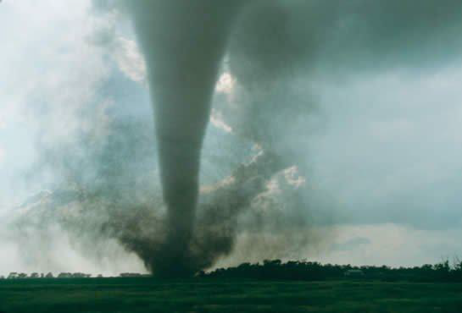
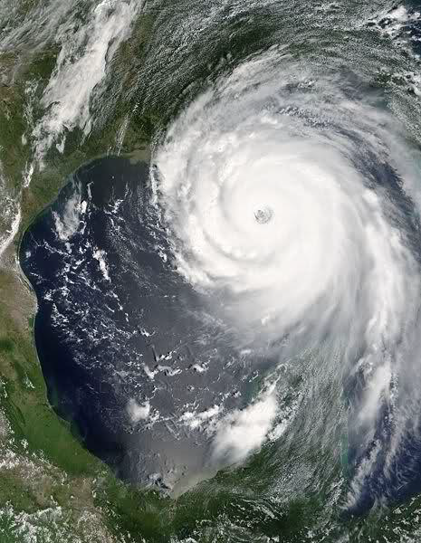
1.Rüzgar: Rüzgâr, yüksek basınç alanından alçak basınç alanına doğru yatay yönde hareket eden hava akımının genel adıdır.
Rüzgârın oluşum nedeni havadaki basınç farkıdır.
Rüzgârlar kuvvet ve etkisine göre küçükten büyüğe;
1- Sakin 2- Esinti veya Yel 3- Meltem 4- Fırtınamsı rüzgâr
5- Fırtına 6- Kuvvetli fırtına 7- Kasırga (Tayfun)

Slide 6
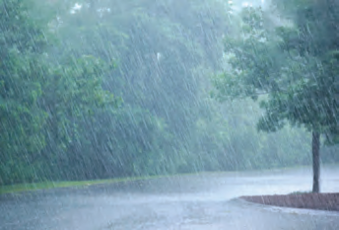
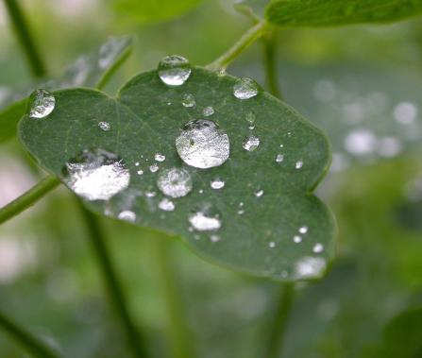
2.Yağmur : Sıcak havanın etkisiyle yeryüzünde buharlaşan su, yükseklere doğru çıktıkça soğuk hava ile karşılaşarak yoğuşur ve küçük su damlacıkları hâline gelir. Gökyüzünde birleşip büyüyen bu su damlacıkları ağırlaşarak yeryüzüne iner.Böylece yağmur oluşur.
3.Çiy: Geceleyin hava serinler ve ortam sıcaklığının düşmesiyle havadaki su buharı yoğunlaşarak toprağın, ağaç dallarının ve yaprakların üzerinde çiy adı verilen su damlacıkları halinde toplanır.

Slide 7
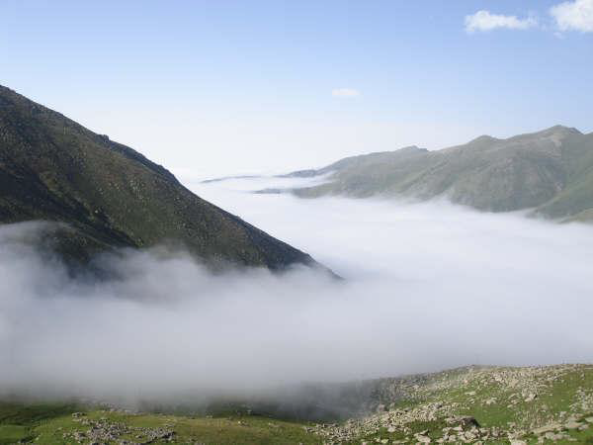
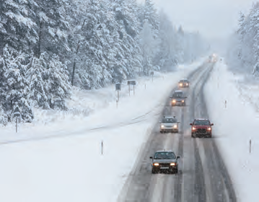
4.Sis: Yerle temas eden hava içindeki su buharının yoğuşması veya donarak kristalleşmesi sonucu çok küçük su damlacıklarından ya da buz kristallerinden meydana gelir.
5.Kar: Bulutlardaki su damlacıkları, soğuk havanın etkisiyle minik buz taneciklerine dönüşür. Bunlar birleşerek yeterli büyüklüğe ulaştığında kar taneleri şeklinde yeryüzüne iner.

Slide 8
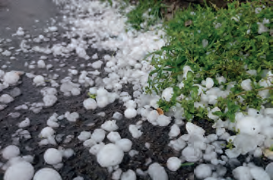
6.Dolu: Havanın içindeki soğumuş su damlacıkları soğuk hava ile karşılaşınca aniden donabilir. Bunun sonucunda buz parçaları hâlinde yeryüzüne inen su damlacıklarına dolu adı verilir.
7.Kırağı: Soğuk ilkbahar ve sonbahar gecelerinde havadaki su buharı yeryüzündeki toprak ve bitkiler üzerinde kristaller oluşturur. Buna kırağı denir.

Slide 9
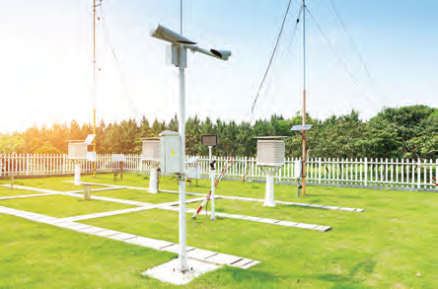
Meteoroloji: Atmosferde meydana gelen hava olaylarının oluşumunu, gelişimini ve değişimini nedenleri ile inceleyen, bu hava olaylarının canlılar ve Dünya açısından doğuracağı sonuçları araştıran bilim dalına meteoroloji denir.
Meteorolog: Bu alanda çalışan uzmanlara ise meteorolog adı verilir.

Slide 10
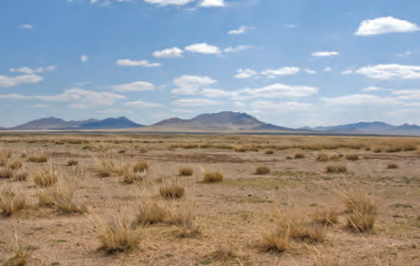
İKLİM
İklim:Bir yerde uzun bir süre gözlemlenen sıcaklık, nem, hava basıncı, rüzgâr, yağış, yağış şekli gibi olayların ortalamasına iklim adı verilir.
Bir yerin iklimi o yerin enlemine, yükseltisine, yer şekillerine, kalıcı kar durumuna ve denizlere olan uzaklığına bağlıdır.

Slide 11
Dünya’da soğuk, sıcak ve ılıman iklim olmak üzere başlıca üç çeşit iklim türü vardır.
Dünya üzerinde her bölgede kendine özgü iklim tipi bulunur.
Ülkemizde ise başlıca üç iklim tipi görülür. Bunlar Akdeniz iklimi, Karadeniz iklimi ve karasal iklim olarak adlandırılır.
İklim ile hava olayları birbirleriyle bağlantılıdır. Ancak aralarında farklar vardır.
İklimi inceleyen bilim dalına iklim bilimi (klimatoloji) denir.
Bu alanda çalışan uzmanlar ise iklim bilimci (klimatolog) olarak adlandırılır.
Bir bölgenin iklimi çeşitli etkiler sonucu zamanla değişiklik gösterebilir. İklimde meydana gelen değişikliklerin tümüne iklim değişikliği adı verilir.

Slide 12
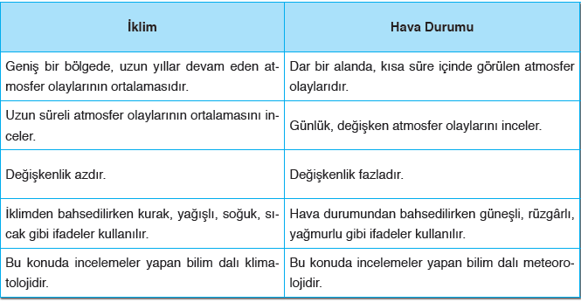
İklim ve Hava Olayı Arasındaki Farklar

